Slide 1
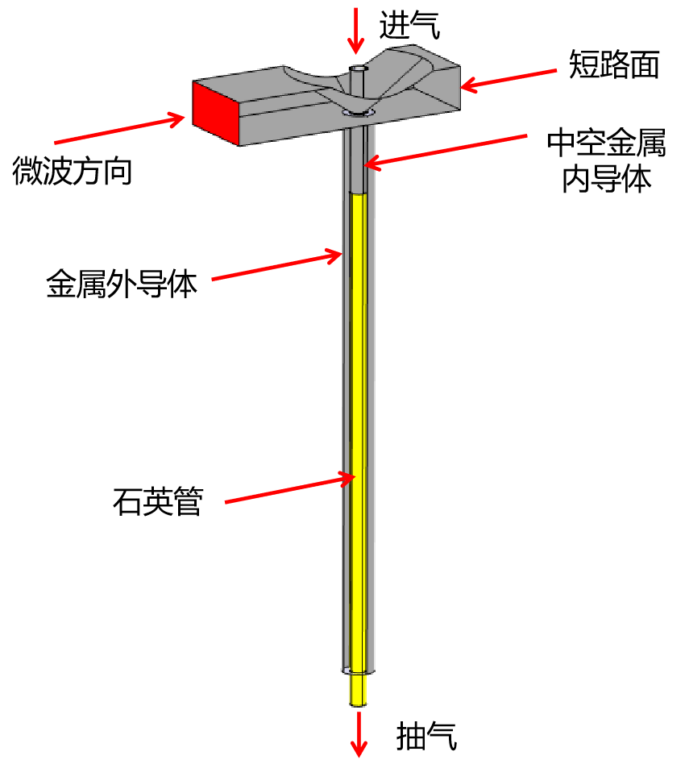
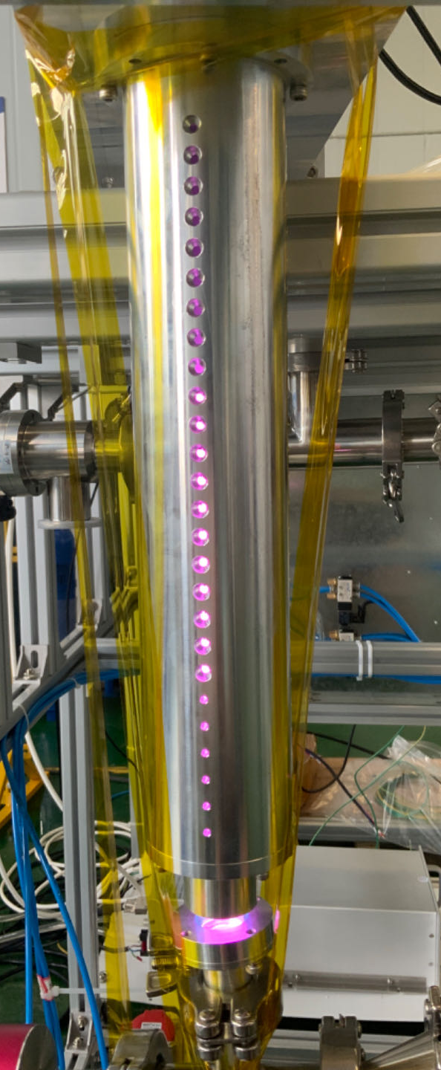
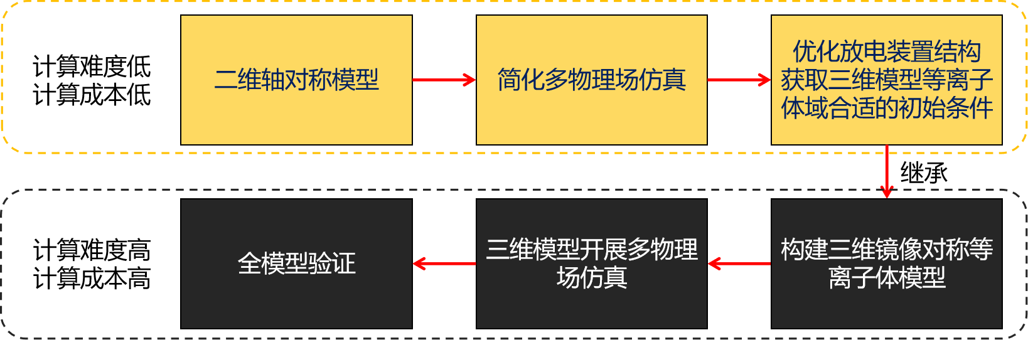
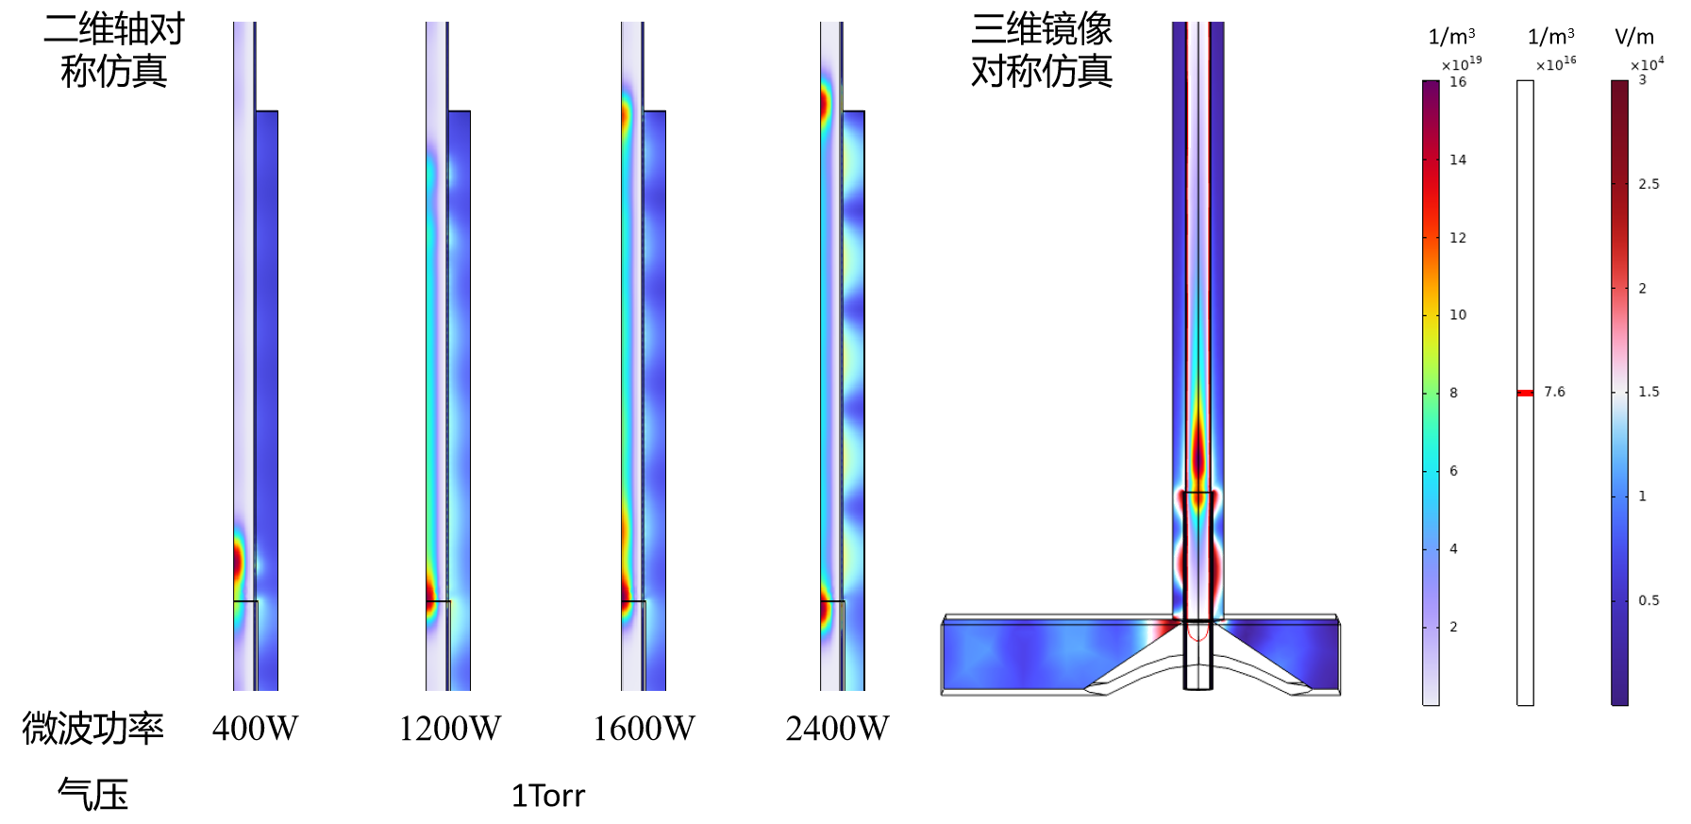

用于大面积管壁处理的长等离子体源
我们利用激发后等离子体高电导率特点，提出一种由矩形波导与同轴波导组合构成的准同轴结构，用于在放电管中产生长等离子体源。实验结果表明，等离子体可以在低压下填充整根放电管。
朱铧丞，黄宇清
四川大学
摘要
石英管内壁镀膜凭借优异的耐高温、绝缘及防污染性能，在半导体、光学等高端领域应用广泛。但当前技术存在等离子体长度短、均匀性差、微波与等离子体耦合效率低等瓶颈。前期研究中，我们已设计出基于准同轴结构的微波等离子体无极灯 [1]：该结构以激发态等离子体为同轴内导体、法拉第笼为外导体，可使电磁波在等离子体 - 金属构成的准同轴波导中同步实现传播与等离子体吸收。该特性为大面积管壁处理提供了新思路，据此我们设计了长等离子体源装置。该装置工作频率为 2.45GHz，波导结构由矩形波导、波同转换器、圆截止波导（作外导体）及小段中空内导体组成；石英管穿设在内导体中，可同步实现等离子体放电约束与管内壁镀膜。仿真与实验结果显示：随着输入功率增加，等离子体逐步填满整个放电管，其均匀性也同步提升。
方法
本研究借助 COMSOL Multiphysics® 软件开展仿真，采用电磁波模块与等离子体模块进行耦合计算，选取案例库中成熟的 Ar 等离子体放电模型作为等离子体行为模拟的基准。仿真过程采用 “二维轴对称模型与三维镜像对称模型协同” 的策略：
二维轴对称模型仅针对装置的同轴结构区域建模，计算耗时短（＜0.5 h），可高效完成同轴结构的参数扫描与优化；
三维镜像对称模型对整个放电装置的物理过程进行全尺度建模，计算耗时较长（2～4 h），用于全面评估装置的整体性能。
此外，将二维轴对称模型得到的等离子体分布结果作为三维模型的初始值，可显著提升三维模型的计算收敛性。
图1 基于初始条件继承的等离子体放电装置多尺度仿真验证流程
结果与展望
结果：如图 2 所示，二维轴对称仿真中，电子密度与电场强度的分布结果表明：随着微波入射功率升高，等离子体尺寸显著延伸；同时，等离子体因高电导率可使电磁波在自身与外金属壁间传播并形成驻波，该现象在 1600W 和 2400W 功率下尤为显著。三维镜像对称仿真的等离子体放电结果与二维简化模型高度一致，验证了二维轴对称简化仿真方法的可行性，为装置的实际应用提供了可靠的模拟基础。
展望：未来可依托本研究的长等离子体源装置，将技术拓展至石英管内壁功能膜沉积领域，尝试以 Si (OC₂H₅)₄为前驱体制备 SiO₂绝缘膜、以 TiCl₄与 NH₃为反应体系制备 TiN 耐磨耐腐蚀膜，推动该技术在半导体、精密制造等场景的工程化应用。
图2 不同微波功率下等离子体放电的二维轴对称与三维镜像对称仿真结果对比图
[1] Zhu H et al. 2025 Compact Microwave Plasma Electrodeless UV Lamps With Low Breakdown Power and High Energy Efficiency IEEE Trans. Plasma Sci. 1–8

